Slide 1
SİNCİK İNLİCE ŞEHİT MEHMET SATILMIŞ ÇPAL

Slide 2
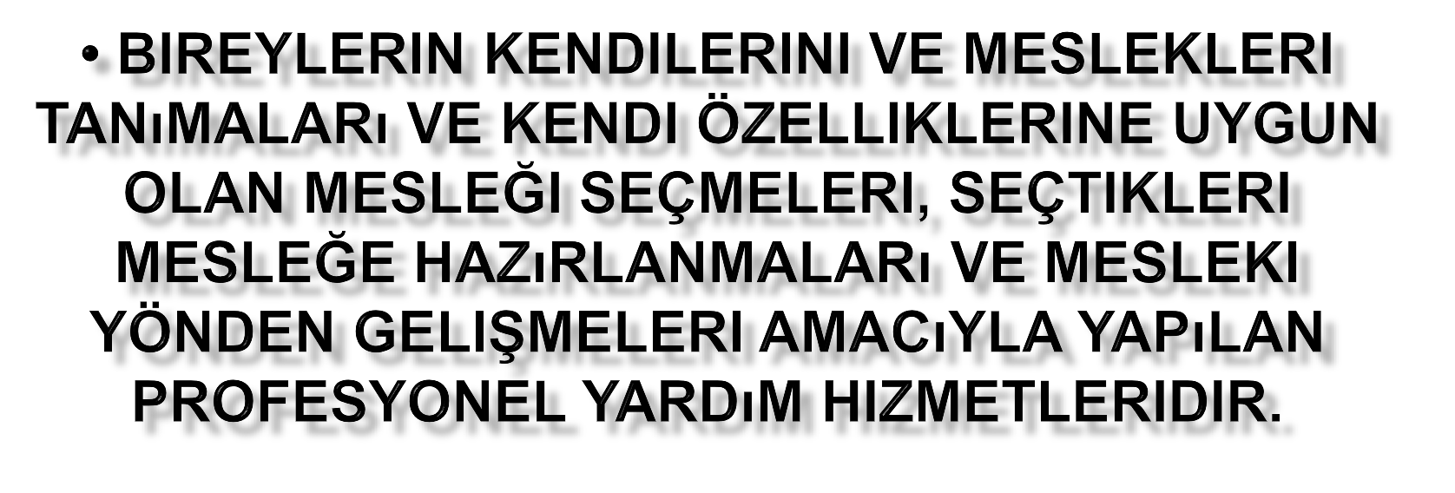

Slide 3
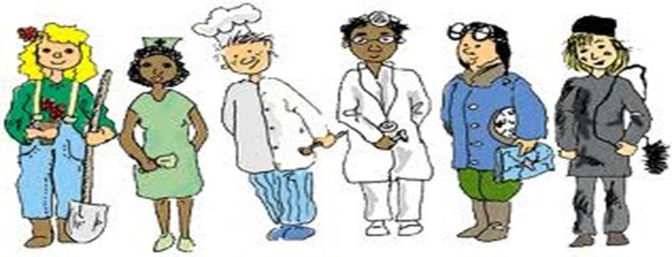
MESLEKİ REHBERLİK
Neden Bir İşte Çalışırız?
Meslek nedir?
Meslek Seçimi Neden Önemlidir?
Bir Meslek İçin Neler Önemlidir?

Slide 4
MESLEK NEDİR?
« Bir kimsenin hayatını kazanmak için yaptığı kuralları toplumca belirlenmiş ve belli bir eğitimle kazanılan bilgi ve becerilere
dayalı etkinlikler bütünüdür. »

Slide 5
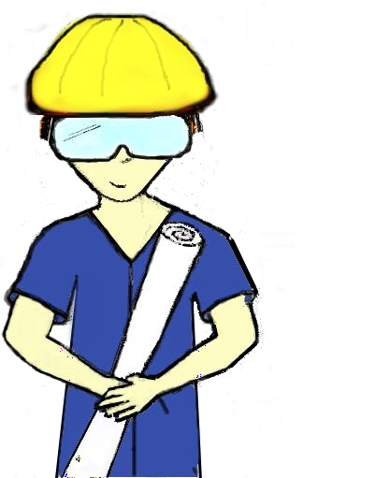
Meslek Seçimi Neden Önemlidir?
Mesleki gelişim sürecinizin en önemli aşamalarından birisi meslek seçimidir.
Meslek seçiminizi ne kadar bilinçli yaparsanız iş hayatımızda da o kadar verimli, başarılı ve mutlu olursunuz.
Bu kararın kişinin yaşamında son derece önemli bir yeri vardır. Çoğu kez bunun
farkında olmasak da meslek seçimi, bireyin yaşamı boyunca verdiği en önemli kararlardan biri,belki de birincisidir.

Slide 6
Meslek Seçimi ve Önemi

Slide 7
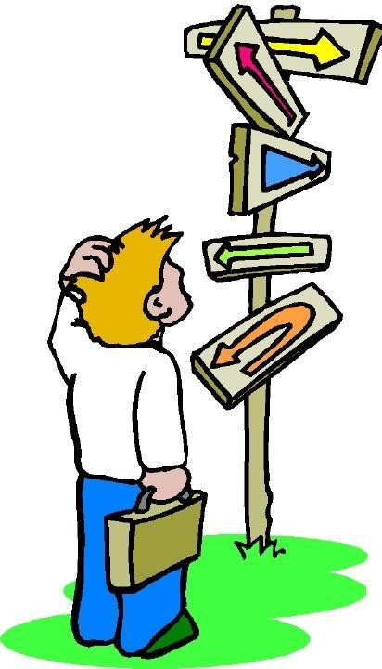

Slide 8
Kişisel ve sosyal özelliklerimiz, içinde bulunduğumuz ülkenin politik ve ekonomik yapısı, eğitim sistemi, iş bulma
olanakları ve bunlarla birlikte şans faktörü de meslek
seçimimizde oldukça etkilidir.

Slide 9
MESLEK
KAZANÇ
PSİKOLOJİK DOYUM
SOSYAL GEREKSİNİM
GİZLİ GÜÇLERİ GELİŞTİRME

Slide 10
Meslek seçimini dört aşamada
yaparız:
Kendimizi tanıma Çevremizi tanıma Karar verme Harekete geçme

Slide 11
Meslek Seçim Süreci
Mesleki seçim süreci, çocuklukta bir meslek fikrinin oluşmaya başlamasından, yetişkinlikte bir meslek sahibi olmaya ve onu icra etmeye kadar uzanan gelişim evrelerini kapsar. Bu evreler:
Çocuğun çevresindeki kişilerin farklı meslekleri olduğunu fark etmesi,
Meslekleri incelemesi, araştırması ve keşfetmesi,

Slide 12
Kendini ve meslekleri tanıyan gencin bir mesleğe karar vermesi,
Seçilen meslek için hazırlanması, gerekli bilgi ve becerileri kazanması
Seçtiği ve gerekli hazırlıkları yaptığı mesleğinde bir işe yerleşmesidir.

Slide 13
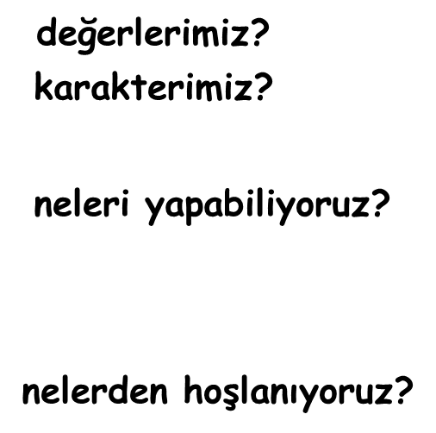
Kendimizi Tanıma
KİŞİLİK ÖZELLİKLERİMİZ

Slide 14
Kişilik Özelliklerimiz-Değerlerimiz
Seçtiğimiz meslek, sadece ilgi ve yeteneklerimizle
örtüştüğü kadar önem verdiğimiz değerlerimizle de tutarlı olmalıdır.
Bazıları için iş hayatında parasal kazanç, toplumda saygın bir konuma sahip olmak daha önemliyken, bazıları için de aile hayatına zaman ayırmak
önceliklidir.
Meslek seçimi yaparken, seçeceğimiz mesleğin
değerlerimizi destekleyecek özelliklere sahip olması, işimizi yaparken daha fazla verim almamızı ve mutlu olmamızı sağlar.

Slide 15
İlgilerimiz
Neleri yapmaktan mutlu oluyorum ?” sorusunun cevabı ilgilerimizi gösterir. Mesleğimizin gerektirdiği özelliklerle ilgilerimiz benzeştiği ölçüde, meslek
hayatımızda daha verimli ve mutlu oluruz.
Örneğin, öğretmen insanlarla iletişim kurmaktan ve onlara bir şeyler öğretmekten mutlu olan biridir.

Slide 16
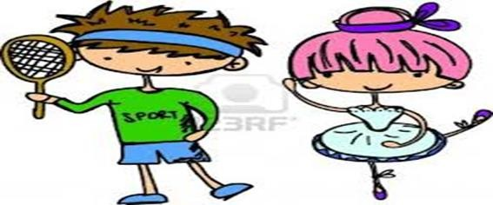
Yeteneklerimiz
Yeteneklerimiz, anlamakta ve yapmakta başarılı
olduğumuz alanları temsil eder.
Her birimizin farklı yetenekleri vardır. Bazılarımız spora yetenekliyken, bazılarımız sayısal konularda daha yeteneklidir. Kimimiz sanatta, kimimizse yabancı dil
öğrenme konusunda daha yeteneklidir.
Sahip olduğumuz yetenekler, yöneleceğimiz meslekle eşleştiği zaman mesleğimizde hem daha başarılı, hem daha mutlu oluruz.

Slide 17
Çevremizi tanıma
Kendimizi her yönümüzle tanımış olsak da içinde bulunduğumuz toplumun olanaklarını bilmeden meslek seçiminde bulunmamız oldukça güçtür.
Aile ve yaşanılan ortamdaki eğitim ve iş olanaklarını bilmek meslek seçimimizi etkilemektedir.
Çevremizdeki olanakların neler olduğunu bilmek gereklidir.
Ülkemizin meslek seçme ile ilgili politikasını da bilmemiz e gerekmektedir.

Slide 18
Karar verme
Kendimizi ve çevremizdeki olanakları dikkate alarak uygun olabilecek meslekleri belirleyip, bu mesleklerle ilgili istenen ya da istenmeyen durumları karşılaştırarak uygun olabilecek meslek grubuna karar vermemiz gerekmektedir.
Bu karar yaşamımıza ilişkin diğer kararları da büyük ölçüde etkiler. Ayrıca meslek kişinin değer yargılarını, dünya görüşünü, günlük yaşama tarzını, başkaları ile ilişkilerini ve alışkanlıklarını belli biçime sokan etkilere sahiptir.

Slide 19
Meslekleri tanıma
Mesleki rehberliğin bireyi tanımadan sonraki aşaması, mesleklerle ilgili bireylere bilgi vermektir.
Mesleğin tanımı, başarılması gereken görevler, mesleğin gerektirdiği nitelikler, çalışma ortamı,
kazanç, ilerleme durumu ve emeklilik şartları gibi durumlar bilinmelidir.

Slide 20
Mesleğin gerektirdiği özellikler
Meslek üyelerinin sahip olması gereken bedensel, zihinsel ve duyuşsal özellikler: gerekli yetenekler, ilgiler ve diğer kişilik özellikleri
Yaş, cinsiyet, boy, ağırlık, duyu organlarının
hassaslığı gibi özellikler
Yabancı dil bilme, bilgisayar okuryazarlığı gibi özellikler

Slide 21
Çalışma ortamı ve şartları
Meslek nasıl bir ortamda yürütülmektedir? Kapalı alan, açık havada, karada, denizde, havada gibi
Ortamın özellikleri nasıl? Gürültülü, tozlu, kirli, temiz, havasız gibi
Çalışma sırasında kullanılan makine veya malzemeler nelerdir?
Günlük haftalık çalışma saatleri nedir?

Slide 22
Mesleğe hazırlanma ve giriş
Meslek nasıl bir eğitim gerektiriyor?
Eğitimi veren kurumlar/okullar ve süreleri nedir?
Mesleğin istihdam durumu nasıldır?
İşe girme sınavla mı olmaktadır?
Mezunlar kamu ya da özel sektör alanında mı çalışmaktadır?

Slide 23
Meslekte kazanç ve ilerleme
Mesleğin başlangıçtaki kazanç ve statüsü nasıldır?
Bu kazanç ve statü nelere bağlı olarak artmaktadır?
Meslek ömür boyu yapılabilecek bir meslek midir?
Emeklilik şartları nasıldır?
Mesleğin gelecekteki durumu nedir?

Slide 24
Mesleklerle ilgili bu tip soruların cevabını belirlediğimizde kendi kişilik özelliklerimize, yetenek ilgi ve değerlerimize uygunluğunu tespit ederek daha sağlıklı mesleki hedef belirleyebiliriz.

Slide 25
Unutmayalım ki!
Anne babalar çocukları için her şeyin en iyisini isterler. En çok da mutlu ve başarılı olmalarını. Anne babaların öğrencilerine bu konudaki desteği de ancak onları daha iyi tanıyarak ve daha fazla vakit geçirerek olur.

Slide 26
Teşekkürler..

